Slide 1


Diritto dell’Integrazione europea
Prof. Alessandro Nato
Settimana 6
Libera circolazione dei lavoratori autonomi e il distacco dei lavoratori

Slide 2
Indice
Lezione 16
Lavoratori distaccati (Parte B)
Lezione 17
Parità di trattamento (Parte A)
Lezione 18
Parità di trattamento (Parte B)

Slide 3
Lavoratori distaccati (Parte B)
Lezione 16

Slide 4
Corte di giustizia e distacco dei lavoratori
Individuazione delle componenti del salario di riferimenti ex art. 3, par. 1, let. c), dir. 96/71/CE:
  Sentenza Commissione c. Germania, C-341/02: la Corte di giustizia elabora una distinzione che integra le disposizioni in materia di retribuzione:
  Ai fini della retribuzione minima non devono essere considerati i compensi versati dal datore di lavoro per prestazioni particolari o supplementari richieste al lavoratore, come attività lavorative disagiate, faticose o pericolose.
  Tali maggiorazioni o supplementi di salario modificano infatti il rapporto fra la prestazione del lavoratore ed il corrispettivo da questi percepito

Slide 5
Corte di giustizia e distacco dei lavoratori
Individuazione delle componenti del salario di riferimenti ex art. 3, par. 1, let. c), dir. 96/71/CE:
  Sentenza Isibir, C-522/12:
  In mancanza di una definizione degli elementi costitutivi della retribuzione nella dir. 96/71/CE, tale definizione rimane di competenza dello Stato membro in cui viene eseguita la prestazione, a condizione che la legislazione e i contratti collettivi non ostacolino la libera prestazione dei servizi fra Stati membri.
  Pagamenti forfettari corrisposti al di furi del periodo di lavoro e in occasione della negoziazione o entrata in vigore di un accordo collettivo di lavoro, sono da ritenersi come parte della normale prestazione di lavoro.
  Un piano di risparmio pluriennale riconosciuto al termine della carriera lavorativa corrisponde ad una prestazione supplementare.

Slide 6
Corte di giustizia e distacco dei lavoratori
Individuazione delle componenti del salario di riferimenti ex art. 3, par. 1, let. c), dir. 96/71/CE:
  Sentenza Sahkoalojen, C-396/13:
  Le norme dello Stato membro ospitante, la Finlandia in questo caso, possono legittimamente prevedere che il calcolo della retribuzione possa essere effettuato su base oraria o a cottimo.
  Per essere opponibili ad un datore di lavoro stabilito in un altro Stato membro, tali norme devono essere vincolanti per tutti i lavoratori del settore, nazionali e distaccati e devono essere accessibili alle imprese di altri Stati membri.
  Per la Corte di giustizia costituiscono parte integrante della retribuzione: l’indennità di distacco; l’indennità per il tragitto giornaliero dei lavoratori; le ferie

Slide 7
Corte di giustizia e distacco dei
Ordine pubblico nazionale e deroghe alla 96/71/CE:
Commissione c. Lussemburgo, C-319/06: tratta di limiti impliciti ed espliciti, derivanti dalle prescrizioni della dir. 96/71/CE per i legislatori nazionali e la questione dei loro margini residuali.
Il Lussemburgo, nella propria disciplina sulle condizioni di lavoro dei lavoratori distaccati aveva qualificato come disposizioni imperative di ordine pubblico nazionali tutte le legislazioni e tutte le clausole dei contratti collettivi disciplinanti 14 materie, molte delle quali non menzionate all’art. 3, par. 1 della dir. 96/71/CE.

Slide 8
Corte di giustizia e distacco dei
Ordine pubblico nazionale e deroghe alla 96/71/CE:
Commissione c. Lussemburgo, C-319/06: La Corte di giustizia afferma che:
1. L’art. 3, par. 1, della direttiva elenca in maniera tassativa le 9 materie per le quali lo Stato membro ospitante può imporre la propria legislazione alle imprese che distaccano lavoratori sul suo territorio.
2. ordine pubblico può essere invocato solo per giustificare disposizioni la cui osservanza è reputata cruciale per la salvaguardia dell’organizzazione politica, sociale, o economica dello Stato.
3. Trattandosi di libera circolazione dei servizi, l’eccezione attinente l’ordine pubblico è soggetta al controllo delle istituzioni europee

Slide 9
Corte di giustizia e distacco dei
Ordine pubblico nazionale e deroghe alla 96/71/CE:
Commissione c. Lussemburgo, C-319/06: Sulla base dei 3 punti precedentemente elencati, la Corte di giustizia ha escluso che:
  Uno Stato membro possa invocare validamente ragioni di ordine pubblico per imporre la propria legislazione di quattro materie:
      Le norme disciplinati l’esigenza di un contratto scritto
      Adeguamento automatico della retribuzione all’evoluzione del costo della vita
      La legislazione del contratto di lavoro a tempo parziale
      Complesso delle clausole contenute in tutti i contratti collettivi di lavoro vigenti nello Stato membro di distacco

Slide 10
Corte di giustizia e distacco dei
Ordine pubblico nazionale e deroghe alla 96/71/CE:
Commissione c. Lussemburgo, C-319/06: Sulla base dei 3 punti precedentemente elencati, la Corte di giustizia ha sostenuto che:
  Inoltre, l’applicazione delle leggi nazionali (ossia dello Stato membro dove è distaccato) è subordinata alle condizioni che i lavoratori interessati non godano di una protezione equivalente in forza degli obblighi cui il loro datore di lavoro è già soggetto nello Stato membro della sua sede principale.
  In sintesi, la Corte di giustizia ha affermato che le norme lussemburghesi relative alle 4 materie descritte in precedenza non sono applicabili alle imprese che distaccano i lavoratori di altri Stati membri.
  In più, Invocare in modo generico obiettivi di protezione del potere di acquisto dei lavoratori e di pace sociale, non costituisce per la Corte una valida dimostrazione dell’esistenza di gravi ragioni inerenti all’ordine pubblico tali da giustificare l’imposizione di obblighi supplementari alle imprese prestatrici di servizi che distaccano lavoratori.

Slide 11
La riforma della dir. 96/71/CE con la dir. 2018/957/UE
Regola dei 12 mesi (art. 3, par. 1-bis):
  Se la durata effettiva del distacco supera i dodici mesi, lo Stato membro di accoglienza sarà tenuto ad applicare, e a far applicare alle imprese che distaccano lavoratori su suo territorio, non soltanto le proprie norme di diritto di lavoro, legislative o di contrattazione collettiva, disciplinanti le 9 materie contenute nell’art. 3, par. 1, della dir. 96/71/CE, ma anche le normative legislative e o contrattuali vigenti in tutte le altre materie attinenti il rapporto di lavoro.
  Eccezioni alla regola dei 12 mesi: a) procedure, formalità e condizioni per la conclusione e la cessazione del contratto di lavoro, comprese le clausole di non concorrenza; b) regimi pensionistici integrativi di categoria.

Slide 12
La riforma della dir. 96/71/CE con la dir. 2018/957/UE
Regola dei 12 mesi (art. 3, par. 1-bis) e prevenzioni di abuso della rapida successione di distacchi di lavoratori:
Se un’impresa di cui all’articolo 1, paragrafo 1, sostituisce un lavoratore distaccato con un altro lavoratore distac­cato che espleta le stesse mansioni nello stesso luogo, la durata del distacco ai fini del presente paragrafo corrisponde alla durata complessiva dei periodi di distacco dei singoli lavoratori distaccati interessati.
Possibile proroga della regola dei 12 mesi: qualora il prestatore di servizi presenti una notifica motivata, lo Stato membro in cui è prestato il servizio estende il periodo di cui al primo comma a 18 mesi.

Slide 13
La riforma della dir. 96/71/CE con la dir. 2018/957/UE
Passaggio dalla nozione di tariffe minime alla nozione di retribuzione (art. 3, par. 1, let. c):
  Retribuzione da intendersi come il livello di salario effettivamente applicato in un dato settore di attività economica dai datori dello Stato di esecuzione della prestazione di servizi.
  In più, il concetto di retribuzione è determinato dalla normativa e/o dalle prassi nazionali dello Stato membro nel cui territorio il lavoratore è distaccato e con esso si intendono tutti gli elementi costitutivi della retribuzione resi obbligatori da disposizioni legislative, regolamentari o amministrative nazionali, da contratti collettivi o da arbitrati che sono stati dichiarati di applicazione generale nello Stato membro in questione o altrimenti applicabili a norma del paragrafo 8.

Slide 14
La riforma della dir. 96/71/CE con la dir. 2018/957/UE
Passaggio dalla nozione di tariffe minime alla nozione di retribuzione (art. 3, par. 1, let. c):
  Le indennità specifiche per il distacco sono considerate parte della retribuzione, purché non siano versate a titolo di rimborso delle spese effettivamente sostenute a causa del distacco, come le spese di viaggio, vitto e alloggio.
  Il datore di lavoro provvede a rimborsare tali spese al lavoratore distaccato, in conformità della normativa e/o delle prassi nazionali applicabili al rapporto di lavoro.

Slide 15
La riforma della dir. 96/71/CE con la dir. 2018/957/UE
Passaggio dalla nozione di tariffe minime alla nozione di retribuzione (art. 3, par. 1, let. c):
  L’intera indennità è considerata versata a titolo di rimborso delle spese nel momento in cui le condizioni di lavoro e di occupazione applicabili al rapporto di lavoro non determinino
  se elementi dell’indennità specifica per il distacco sono versati a titolo di rimborso delle spese effettivamente sostenute a causa del distacco
  o se fanno parte della retribuzione e, nel caso, quali siano detti elementi.

Slide 16
La riforma della dir. 96/71/CE con la dir. 2018/957/UE
Applicazione dei contratti collettivi:
  Soppressione del campo di applicazione dei contratti collettivi di lavoro dello Stato di esecuzione della prestazione alle sole attività del settore delle costruzioni.
  Dal 30 luglio 2020, tutti i contratti collettivi di lavoro dello Stato di accoglienza in vigore in tutti i settori di attività economica sono ipso iure applicabili ai lavoratori distaccati da imprese situate in altri Stati membri sempre nelle nove materie enumerate dall’art. 3.1.
  Aggiunto: Gli Stati membri possono di accoglienza possono applicare ai lavoratori distaccati sul loro territorio i contratti collettivi conclusi dalle organizzazioni delle parti sociali più rappresentative sul piano nazionale e che sono applicati in tutto il territorio nazionale

Slide 17
Parità di trattamento (Parte A)
Lezione 17

Slide 18
Fonti UE del principio parità di trattamento
Parità di trattamento uomo e donna: fonti primarie
  Principio fondamentale dell’ordinamento UE, avente efficacia diretta, in quanto espressione di una disposizione self-executing, non solo nei confronti degli Stati membri, ma anche die datori di lavoro (CGEU, C-43/75, Defrenne).
  Art. 8 TFUE eliminazione delle inuguaglianze e la promozione della parità tra i sessi
  Art. 19 TFUE contrasto delle discriminazioni basate sul sesso
  Art. 157 TFUE parità in materia di lavoro
  Art. 21 Carta dei diritti fondamentali, vietata qualsiasi discriminazione fondata sul sesso, razza…
  Art. 23 Carta dei diritti fondamentali, parità tra uomini e donne in tutti i campi, compresi l’occupazione, il lavoro e la retribuzione

Slide 19
Fonti UE del principio parità di trattamento
Direttive specifiche:
  Dir. 75/117/CE, parità retributiva uomo-donna;
  Dir. 76/207/CE, parità tra generi nell’accesso all’occupazione, alla formazione professionale e nelle condizioni di lavoro
  Dir. 79/7/CE, parità di trattamento nell’ambito della sicurezza sociale
  Dir. 86/378/CE principio di parità esteso ai regimi professionali di sicurezza sociale
  Dir. 97/80/CE onere della prova della discriminazione per motivi di genere
  Dir. 2010/41/UE principio di parità esteso ai regimi di sicurezza sociale dei lavoratori autonomi
  Dir. 2019/1158/UE parità sui congedi parentali

Slide 20
Divieto di discriminazione diretta
La discriminazione diretta del lavoratore sussiste quando:
  In ragione del sesso o di uno dei fattori di rischio, una persona è trattata in maniera meno favorevole di quanto sia, sia stata o sarebbe stata trattata un’altra persona in una situazione analoga
  Si v. Dir. 2000/43/CE e Dir. 2000/78/CE
La discriminazione indiretta del lavoratore sussiste quando:
  Una disposizione, un criterio o una prassi apparentemente neutri possono mettere in una posizione di particolare svantaggio, rispetto ad altre persone, le persone che appartengono a un determinato sesso o che professano una determinata religione o convinzione personale, disabilità
  A meno che non siano oggettivamente giustificati da una finalità legittima e i mezzi impiegati per il suo conseguimento siano appropriati e necessari.
  Si v. Art. 2, dir. 2006/54/CE

Slide 21
Altre forme di discriminazione
Trattamento meno favorevole riservato ad una donna per ragioni collegate alla gravidanza o al congedo per maternità
Si v. CGUE, C-460/06, Paquay
Molestie e molestie sessuali: elemento dell’indesideratezza degli atti da parte del soggetto che li subisce.

Slide 22
Onere della prova e discriminazioni
Dir. 2006/54/CE:
sistema probatorio favorevole per la parte del ricorrente, che può dedurre in giudizio a fondamento della propria istanza di tutela elementi di fatto in virtù dei quali si possa presumere che vi sia stata discriminazione diretta o indiretta.
Spetta invece alla controparte la più impegnativa prova della non sussistenza della violazione del principio della parità di trattamento denunciata dal ricorrente.

Slide 23
Parità retributiva
Art. 157 TFUE:
  Stabilisce il principio della parità retributiva tra lavoratori uomini e lavoratrici donne
  L’articolo individua il parametro della parità di retribuzione nel «lavoro di pari valore».
  Spetta al giudice nazionale stabilire se due tipi di lavoro sono di pari valore.
Art. 4 dir. 2006/54/CE:
  Per quanto riguarda uno stesso lavoro o un lavoro al quale è attribuito un valore uguale, occorre eliminare la discriminazione diretta e indiretta basata sul sesso e concernente un qualunque aspetto o condizione delle retribuzioni.
  In particolare, qualora si utilizzi un sistema di classificazione professionale per determinare le retribuzioni, questo deve basarsi su principi comuni per i lavoratori di sesso maschile e per quelli di sesso femminile ed essere elaborato in modo da eliminare le discriminazioni fondate sul sesso.

Slide 24
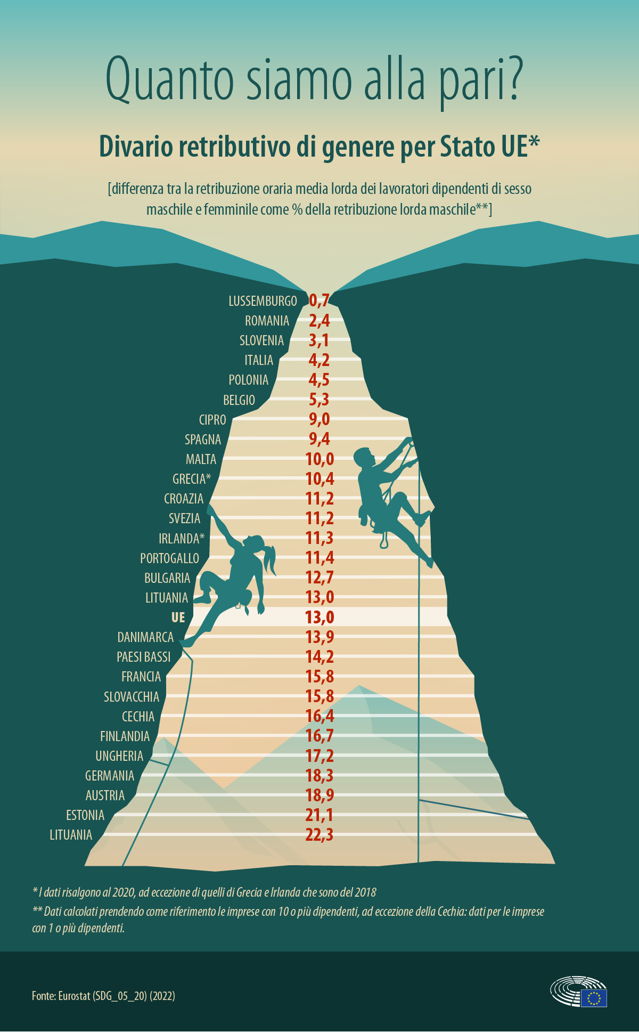

Slide 25
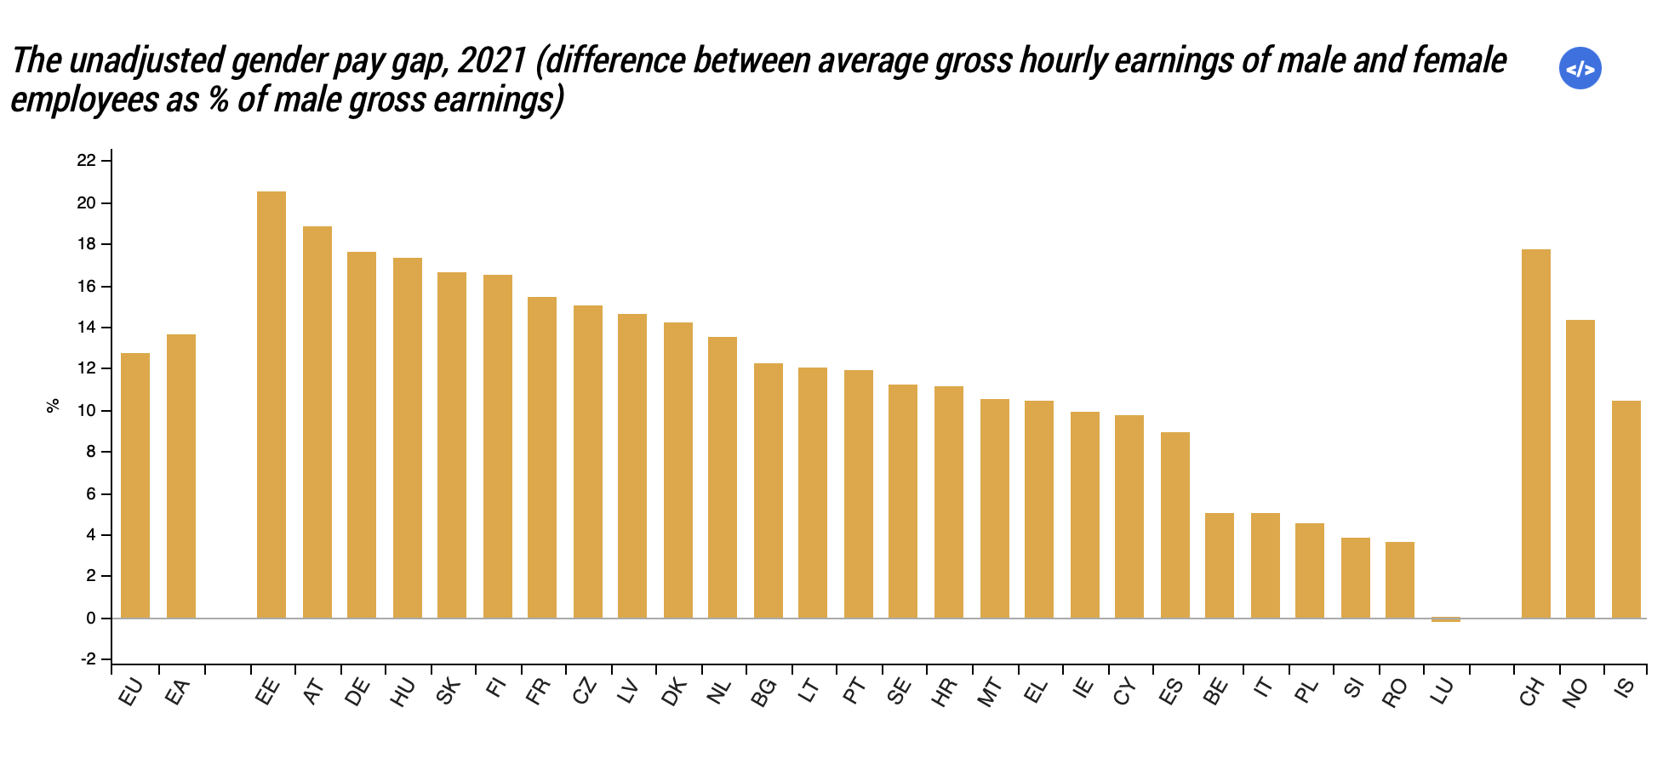

Slide 26
Parità retributiva
Definizione di lavoratore:
  Persona che fornisca, per un certo periodo di tempo, a favore di un’altra o sotto la direzione di quest’ultima, prestazioni in contropartita delle quali riceve una retribuzione (CGUE, C-256/01, Allonby),
  In tale definizione non sono inclusi i prestatori di servizi, i quali non sono legati da un vincolo di subordinazione al beneficiario dei servizi (CGUE, C-256/01, Allonby).
Definizione di retribuzione:
  Art. 157, par. 2, TFUE: Salario o trattamento normale di base o minimo e tutti gli altri vantaggi pagati direttamente o indirettamente, in contanti o in natura, dal datore di lavoro al lavoratore in ragione dell’impiego di quest’ultimo.
  Rientrano nella definizioni tutti gli emolumenti collegati al rapporto di lavoro, compresi i contributi previdenziali.

Slide 27
Parità di trattamento tra uomo e donna nel rapporto di lavoro
Art. 14-16, Dir. 2006/54/CE, parità di trattamento anche riguardo:
Accesso al lavoro,
formazione,
promozione professionale,
condizioni di lavoro

Slide 28
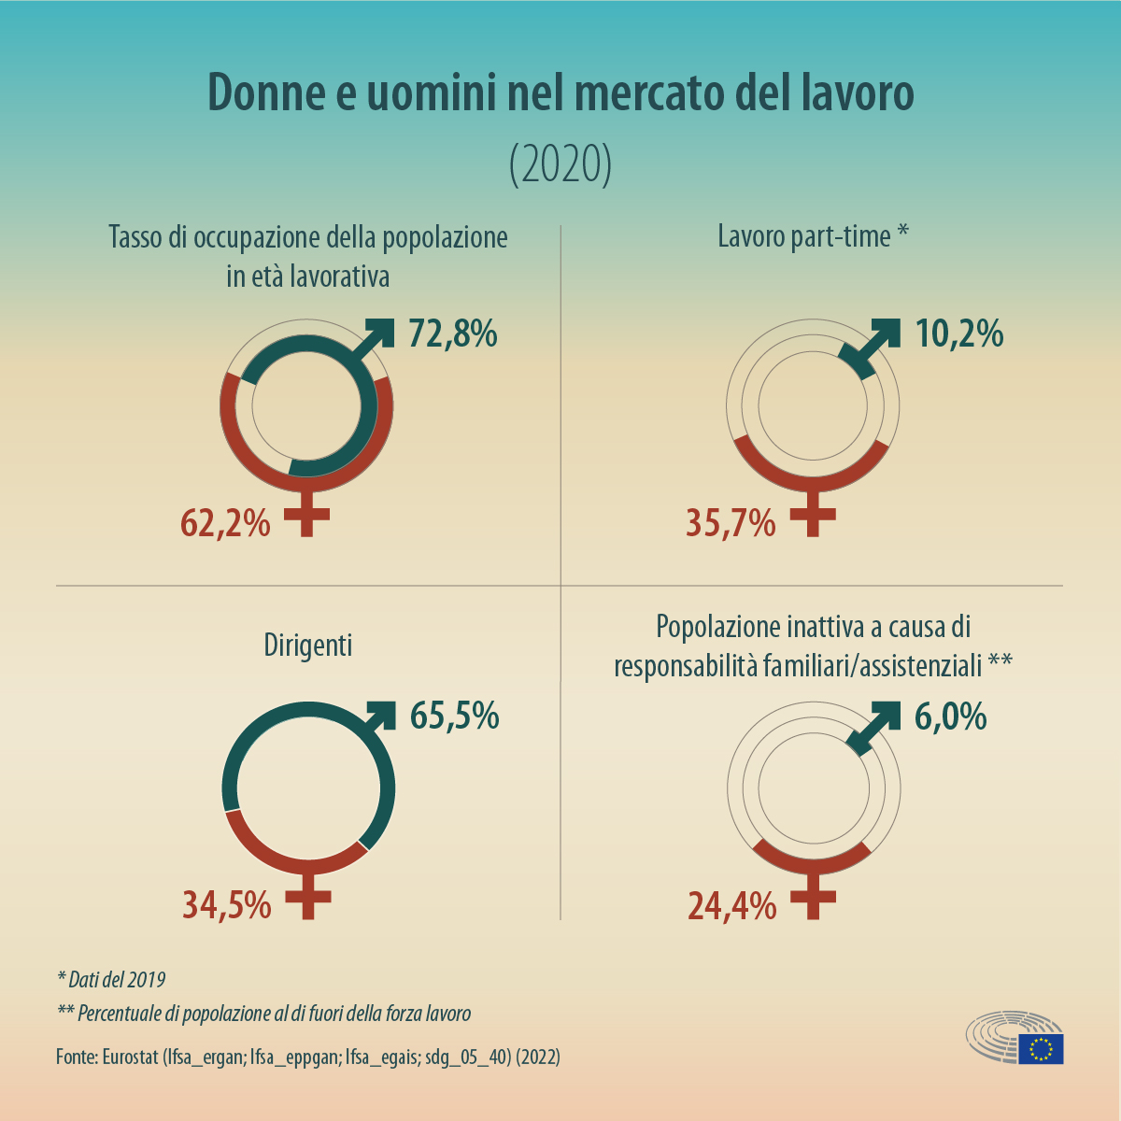

Slide 29
Parità di trattamento tra uomo e donna nel rapporto di lavoro
Art. 14, Dir. 2006/54/CE:
1. È vietata qualsiasi discriminazione diretta o indiretta fondata sul sesso nei settori pubblico o privato, compresi gli enti di diritto pubblico, per quanto attiene:
a) alle condizioni di accesso all'occupazione e al lavoro, sia dipendente che autonomo, compresi i criteri di selezione e le condizioni di assunzione indipendentemente dal ramo di attività e a tutti i livelli della gerarchia professionale, nonché alla promozione;
b) all'accesso a tutti i tipi e livelli di orientamento e formazione professionale, perfezionamento e riqualificazione professionale, inclusi i tirocini professionali;
c) all'occupazione e alle condizioni di lavoro, comprese le condizioni di licenziamento e la retribuzione come previsto dal trattato, art. 157, par. 4, TFUE;
d) all'affiliazione e all'attività in un'organizzazione di lavora- tori o datori di lavoro, o in qualunque organizzazione i cui membri esercitino una particolare professione, nonché alle prestazioni erogate da tali organizzazioni.

Slide 30
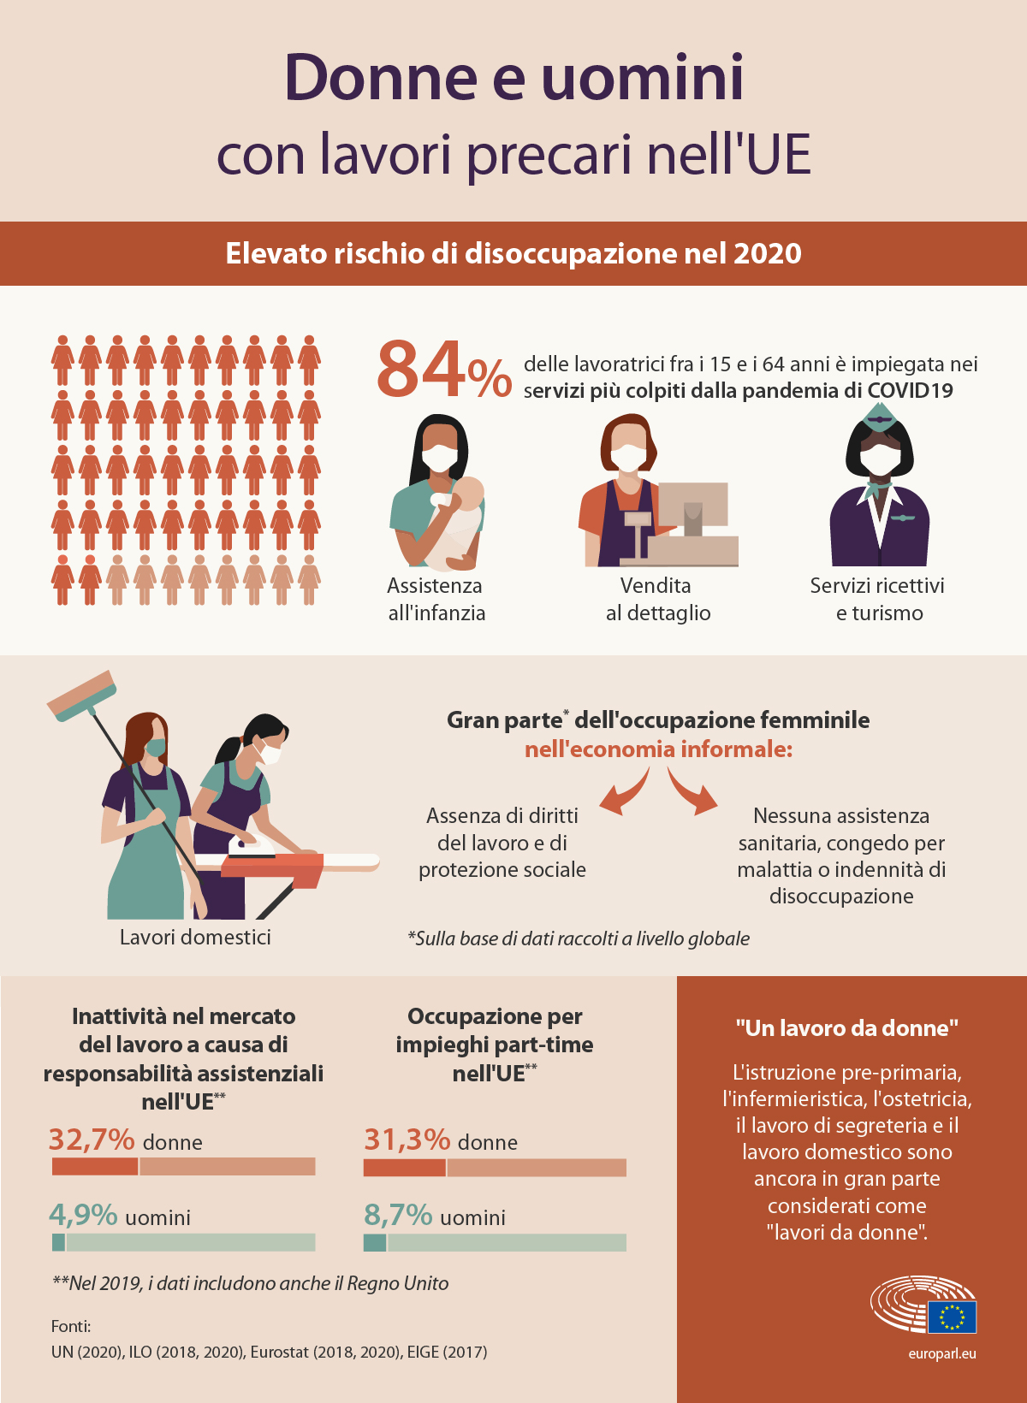

Slide 31
Parità di trattamento tra uomo e donna nel rapporto di lavoro
Art. 14, par. 2, Dir. 2006/54/CE:
Deroga:
Per quanto riguarda l'accesso al lavoro, inclusa la relativa formazione, gli Stati membri possono stabilire che:
una differenza di trattamento basata su una caratteristica specifica di un sesso non costituisca discriminazione laddove, per la particolare natura delle attività lavorative di cui trattasi o per il contesto in cui esse vengono espletate, tale caratteristica costituisca un requisito essenziale e determinante per lo svolgimento dell'attività lavorativa, purché l'obiettivo sia legittimo e il requisito proporzionato.

Slide 32
Particolare tutela per le lavoratrici
Art. 15, Dir. 2006/54/CE: rientro congedo maternità
Alla fine del periodo di congedo per maternità, la donna ha diritto di riprendere il proprio lavoro o un posto equivalente secondo termini e condizioni che non le siano meno favorevoli, e a beneficiare di eventuali miglioramenti delle condizioni di lavoro che le sarebbero spettati durante la sua assenza.
Art. 3, Dir. 2006/54/CE: azione positiva
Gli Stati membri possono mantenere o adottare misure ai sensi dell'articolo 157, paragrafo 4, del TFUE volte ad assicurare nella pratica la piena parità tra gli uomini e le donne nella vita lavorativa.

Slide 33
Parità di trattamento (Parte B)
Lezione 18

Slide 34
Parità di trattamento e regimi professionali di sicurezza sociale
Art. 5-13 della Dir. 2006/54/CE:
Vieta qualsiasi discriminazione, diretta o indiretta, fondata sul sesso, per quanto riguarda:
  il campo di applicazione soggettivo ed oggettivo dei regimi professionali,
  le condizioni di accesso ad essi,
  l’obbligo di versare i contributi ed il calcolo degli stessi, l’ammontare delle prestazioni,
  le condizioni relative alla durata ed al mantenimento del diritto alle prestazioni

Slide 35
Parità di trattamento e regimi professionali di sicurezza sociale
La direttiva definisce i regimi professionali di sicurezza sociale come (art. 2, par. 1, let. f, Dir. 2006/54/CE) (ambito di applicazione oggettivo):
  regimi non regolati dalla direttiva 79/7/CEE del Consiglio, del 19 dicembre 1978, relativa alla graduale attuazione del principio di parità di trattamento tra gli uomini e le donne in materia di sicurezza sociale
  aventi lo scopo di fornire ai lavoratori, subordinati o autonomi, raggruppati nell'ambito di un'impresa o di un gruppo di imprese, di un ramo economico o di un settore professionale o interprofessionale, prestazioni destinate a integrare le prestazioni fornite dai regimi legali di sicurezza sociale o di sostituirsi ad esse,
  indipendentemente dal fatto che l'affiliazione a questi regimi sia obbligatoria o facoltativa.

Slide 36
Parità di trattamento e regimi professionali di sicurezza sociale
Ambito di applicazione soggettivo:
  Art. 6, Dir. 2006/54/CE: popolazione attiva, compresi i lavoratori autonomi, i lavoratori la cui attività è interrotta per malattia, maternità, infortunio o disoccupazione involontaria e le persone in cerca di lavoro, ai lavoratori pensionati e ai lavoratori invalidi, nonché agli aventi causa di questi lavoratori in base alle normative e/o prassi nazionali.
  Art. 7, par. 2, Dir. 2006/54/CE: regimi pensionistici di una categoria particolare di lavoratori come quella dei dipendenti pubblici, se le relative prestazioni sono versate al beneficiario a motivo del suo rapporto di lavoro con il datore di lavoro pubblico. Tale disposizione si applica anche nell'ipotesi in cui il regime in questione faccia parte di un regime legale generale.

Slide 37
Azioni positive
Art. 3, Dir. 2006/54/CE:
Gli Stati membri possono mantenere o adottare misure ai sensi dell'articolo 141, paragrafo 4, del trattato volte ad assicurare nella pratica la piena parità tra gli uomini e le donne nella vita lavorativa.
Giurisprudenza altalenante:
CGUE, C-450/93, Kalanke: tale sentenza escludeva la legittimità di una normativa nazionale che prevedeva meccanismi automatici di promozione dell’occupazione femminile.
CGUE, 409/95, Marshall: ha stabilito la legittimità della normativa nazionale che accorda la preferenza nelle assunzioni alle candidate, a parità di idoneità e competenza rispetto ai candidati maschi, poiché non esclude la possibilità che i candidati vengono valutati sulla base di criteri diversi dal genere.

Slide 38
Congedi parentali
Esigenza di equilibrio dei ruoli e redistribuzione delle responsabilità all’interno della famiglia
Dir. 2010/18/UE:
Si applica a tutti i lavoratori aventi un contratto di lavoro o un rapporto di lavoro, anche se a tempo parziale o a tempo determinato.
Diritto al congedo come diritto individuale
Diritto a ritornare alla stessa posizione lavorativa dopo il congedo

Slide 39
Congedi per cause di forza maggiore
Clausola 7, Dir. 2010/18/UE:
Ulteriore ipotesi di sospensione del rapporto di lavoro
Cause di forza maggiore:
Gli Stati membri e/o le parti sociali prendono le misure necessarie per autorizzare i lavoratori ad assentarsi dal lavoro, conformemente alle leggi, ai contratti collettivi e/o alle prassi nazionali, per cause di forza maggiore derivanti da ragioni familiari urgenti connesse a malattie o infortuni che rendono indispensabile la presenza immediata del lavoratore.
Stati membri definiscono le misure necessarie a garantire la fruizione di tale diritto

Slide 40
Congedo di paternità e ai prestatori di assistenza
Congedo di paternità, Art. 4, Dir. 2019/1158/UE:
  Gli Stati membri adottano le misure necessarie a garantire che il padre o, laddove e nella misura in cui il diritto nazionale lo riconosce, un secondo genitore equivalente abbia diritto a un congedo di paternità di dieci giorni lavorativi da fruire in occasione della nascita di un figlio del lavoratore.
  Gli Stati membri possono stabilire se il congedo di paternità possa essere fruito parzialmente prima della nascita del figlio o solo dopo la nascita del figlio e se possa essere fruito secondo modalità flessibili.
  Il diritto al congedo di paternità non è subordinato a una determinata anzianità lavorativa o di servizio.
  Il diritto al congedo di paternità è concesso a prescindere dallo stato civile o di famiglia del lavoratore, come definiti dal diritto nazionale.

Slide 41
Congedo di paternità e ai prestatori di assistenza
Congedo ai prestatori di assistenza, Art. 6, Dir. 2019/1158/UE:
  Gli Stati membri adottano le misure necessarie affinché ciascun lavoratore abbia diritto di usufruire di un congedo per i prestatori di assistenza di cinque giorni lavorativi all'anno.
  Gli Stati membri possono specificare modalità supplementari riguardo all'ambito e alle condizioni del congedo dei prestatori di assistenza in conformità del diritto o delle prassi nazionali.
  La fruizione di tale diritto può essere subordinata a un'adeguata attestazione, in conformità del diritto o delle prassi nazionali.
  Gli Stati membri possono assegnare il congedo dei prestatori di assistenza sulla base di un periodo di riferimento diverso da un anno, per singola persona che necessita di assistenza o sostegno o per singolo caso.

Slide 42
Azioni di difesa contro le discriminazioni
Stati dispongano apposite procedure giurisdizionali di tutela contro le discriminazioni
Art. 17, par. 2, Dir. 2006/54/CE: soggetti legittimati ad agire
    Gli Stati membri riconoscono alle associazioni, organizza- zioni o altre persone giuridiche, che, conformemente ai criteri stabiliti dalle rispettive legislazioni nazionali, abbiano un legittimo interesse a garantire che le disposizioni della presente direttiva siano rispettate, il diritto di avviare, in via giurisdizionale e/o amministrativa, per conto o a sostegno della persona che si ritiene lesa e con il suo consenso, una procedura finalizzata all'esecuzione degli obblighi derivanti dalla presente direttiva.
Art. 23, dir. 2006/54/CE: rimedi suggeriti dalla normativa europea
    Gli Stati membri prendono tutte le misure necessarie per assicurare che:
a) tutte le disposizioni legislative, regolamentari e amministrative contrarie al principio della parità di trattamento siano abrogate;
b) le disposizioni contrarie al principio della parità di trattamento contenute nei contratti individuali o collettivi, nei regolamenti interni delle aziende o nelle regole che disciplinano il lavoro autonomo e le organizzazioni dei lavoratori e dei datori di lavoro o in qualsiasi altro accordo siano o possano essere dichiarate nulle e prive di effetto oppure siano modificate;
c) i regimi professionali di sicurezza sociale contenenti siffatte disposizioni non possano essere oggetto di misure amministrative di approvazione o di estensione.

Slide 43
Azioni contro il licenziamento discriminatorio
Licenziamento discriminatorio:
La Corte di giustizia ha chiarito che rappresentano sanzioni adeguate per il datore di lavoro, la reintegrazione della vittima della discriminazione nel posto di lavoro e il pieno risarcimento del danno subito a causa del licenziamento, senza la possibilità per la legge nazionale di fissare un limite massimo all’importo del risarcimento.
CGUE, C- 407/14, Camacho

Slide 44
Tutela contro le discriminazioni non di genere
Dir. 2000/43CE
Tutela verso i soggetti discriminati per razza od origine etnica
Dir. 2000/78/CE
Tutela verso i soggetti discriminati per religione, convinzioni personali, età o tendenze sessuali

Slide 45
Parità di genere oggi
Condizionalità e Next Generation EU
Articolo 18, paragrafo 4, lettera o), del regolamento (UE) 2021/241 del 12 febbraio 2021 che istituisce il Recovery and Resilience Facility:
Il piano di recupero e resilienza è debitamente motivato e giustificato. In particolare, esso contiene i seguenti elementi: [ ...]
lett. (o) una spiegazione di come si prevede che le misure del piano di ripresa e resilienza contribuiscano all'uguaglianza di genere e alle pari opportunità per tutti e all'integrazione di tali obiettivi, in linea con i principi 2 e 3 del Pilastro europeo dei diritti sociali, con l'Obiettivo 5 di sviluppo sostenibile delle Nazioni Unite e, se del caso, con la strategia nazionale per la parità di genere.

Slide 46
Parità di genere oggi
Condizionalità e Next Generation EU
gli Stati membri dovrebbero delineare:
sfide in termini di uguaglianza di genere, comprese quelle relative alla crisi COVID-19, ad esempio in termini di parità di trattamento e di opportunità nel mercato del lavoro, di condizioni di vita e di lavoro.
ad esempio in termini di parità di trattamento e di opportunità nel mercato del lavoro, di condizioni di impiego, di avanzamento di carriera e di parità di retribuzione per un lavoro di pari valore.
condizioni di impiego, progressione di carriera e parità di retribuzione per lavori di pari valore;
come le riforme e gli investimenti descritti nel piano saranno strumentali al superamento delle sfide sopra citate;
come il piano garantisca e promuova l'uguaglianza tra donne e uomini e come attenui l'impatto economico della crisi sulle donne, le donne e gli uomini.

Slide 47
Parità di genere oggi
Condizionalità e Next Generation EU
gli Stati membri dovrebbero delineare:
impatto economico della crisi sulle donne, compresa la violenza domestica e di genere;
come il piano contribuisce al raggiungimento dell'Obiettivo 5 di Sviluppo Sostenibile delle Nazioni Unite e dei relativi obiettivi; e
delle Nazioni Unite per lo sviluppo sostenibile e i suoi obiettivi; e
come le misure previste dal piano miglioreranno la situazione in termini di uguaglianza di genere e delle sue diverse dimensioni, come l'istruzione, la formazione e l'educazione.
diverse dimensioni, come l'istruzione, la formazione, le competenze, il divario occupazionale, le condizioni di lavoro, la protezione sociale, ecc.
condizioni di lavoro, protezione sociale, ecc.

Slide 48
Parità di genere oggi
L'uguaglianza di genere nel Pilastro europeo dei diritti sociali
Proclamato nel 2017 al Vertice di Göteborg, il Pilastro europeo dei diritti sociali definisce 20 principi che guidano l'UE verso un'economia e una società più sociale, equa e inclusiva.
Primo principio: l'UE verso un'economia e una società più sociale, equa e inclusiva.
Il secondo punto dell'elenco dei principi è dedicato all'uguaglianza di genere:
La parità di trattamento e di opportunità tra donne e uomini deve essere garantita e promossa in tutti i settori, partecipazione al mercato del lavoro, alle condizioni di impiego e alla progressione di carriera. Le donne e gli uomini hanno diritto alla parità di retribuzione per un lavoro di pari valore.

Slide 49
Parità di genere oggi
    Attivismo normativo dopo il Pilastro sociale europeo:
    Direttiva UE 2019/1158 sul bilanciamento tra vita privata e condizioni di lavoro (Contrasto del gender care gap):
    La direttiva mette invece sotto i riflettori la necessità di un aumento del ruolo attivo dei padri nell’assistenza quale strumento capace di incidere positivamente anche sul miglioramento delle possibilità per le madri di mantenere e rafforzare la propria posizione nel mercato del lavoro. In questo modo, la direttiva mira a promuovere il cambiamento dei ruoli di genere, attraverso l’adozione di politiche di degenderizzazione relative all’equilibrio tra lavoro e vita privata.

Slide 50
Parità di genere oggi
Attivismo normativo dopo il Pilastro sociale europeo:
Direttiva UE 2023/970 sulla trasparenza retributiva (Contrasto gender pay gap);
Il cuore dell’intervento è sicuramente rappresentato dalle misure a garanzia della trasparenza delle retribuzioni.
La trasparenza deve essere garantita già nella fase assuntiva, per assicurare ai candidati e alle candidate la possibilità di contrattare attivamente e con piena consapevolezza le condizioni di lavoro, peraltro in linea e a integrazione con quanto già disposto dall’art. 14 Direttiva (CE) 54/2006. Le informazioni riguardano, in particolare, la retribuzione e l’inquadramento iniziale, i relativi criteri di assegnazione e le fonti di regolazione (art. 5).
Nella fase di svolgimento del rapporto,
i datori di lavoro devono rendere accessibili ai lavoratori i criteri utilizzati per la determinazione della retribuzione,
i livelli retributivi e i criteri di progressione che devono essere, ça va sans dire, oggettivi e neutri sotto il profilo del genere (art. 6)
e devono fornire le informazioni richieste dai lavoratori, anche tramite i loro rappresentanti o un organismo di parità, relative non solo al livello retributivo loro spettante,
ma anche sui livelli retributivi medi, ripartiti per sesso, delle categorie di lavoratori che svolgono lo stesso lavoro o un lavoro di pari valore (art. 7).

